Slide 1
গণিত ক্লাসে সবাইকে
স্বাগতম
Notes:
শ্রেণিবিন্যাসসহ স্বাগতম জানানো-৫ মিনিট

Slide 2
পরিচিতি
শিক্ষক পরিচিতি
মোঃ আসাদুজ্জামান
এমএসসি(গনিত),এমএড
সহকারী শিক্ষক
কামিরহাট মাধ্যমিক বালিকা বিদ্যালয়
মোবাইল : ০১৭১০৬২৮১৮১
Email: asaduzzamanrana78@gmail.com
পাঠ পরিচিতি
শ্রেণি: নবম-দশম
বিষয়: গণিত
অধ্যায়: দ্বাদশ
সময়: ৫০ মিনিট।
তারিখ: 25/১1/২০১9 ইং
Notes:
শ্রেণিবিন্যাস, স্বাগতম ও পরিচিতি ৫ মিনিট

Slide 3
ভিডিও থেকে কি বুঝলে
আমরা একটা ভিডিও দেখি
Notes:
ভিডিও দেখতে মাউস নড়ালেই হবে। ভিডিও দেখে পাঠের শিরোনাম বের করা-৫ মিনিট

Slide 4
দুই চলকবিশিষ্ট সরল সহসমীকরণ

Slide 5
শিখনফল
এই পাঠ শেষে শিক্ষার্থীরা...
## দুই চলকবিশিষ্ট সরল সহসমীকরণের সঙ্গতি যাচাই করতে পারবে।
## দুই চলকবিশিষ্ট সরল সহসমীকরণের পরস্পর নির্ভরশীলতা যাচাই করতে পারবে।

Slide 6
নিচের ছকটি লক্ষ্য করি
সমীকরণজোট | সহগ পদ তুলনা | সমঞ্জস/ অসঞ্জস | পরস্পর নির্ভরশীল/ অনির্ভরশীল | সমাধান আছে (কয়টি)/ নেই
আছে (একটিমাত্র)
সমঞ্জস
অনির্ভরশীল
সমীকরণজোটির x ও y সহগ তুলনা করে পাই,
অতএব, সমীকরণজোটটি সমঞ্জস, অনির্ভরশীল ও একটি মাত্র সমাধান একটিমাত্র।
Notes:
শিক্ষার্থীদের ভিতর থেকে উত্তর বের করা-৫ মিনিট

Slide 7
একক কাজ
সমীকরণটির সমঞ্জস না অসমঞ্জস?
Notes:
৫- মিনিট

Slide 8
আরেকটি ছক লক্ষ্য করি
সমীকরণজোট | সহগ পদ তুলনা | সমঞ্জস/ অসঞ্জস | পরস্পর নির্ভরশীল/ অনির্ভরশীল | সমাধান আছে (কয়টি)/ নেই
আছে (অসংখ্য)
সমঞ্জস
নির্ভরশীল
সমীকরণজোটির x ও y সহগ তুলনা করে পাই,
সমীকরণজোটটি সমঞ্জস, নির্ভরশীল ও অসংখ্য সমাধান আছে।
Notes:
শিক্ষার্থীদের ভিতর থেকে উত্তর বের করা-৫ মিনিট

Slide 9
জোড়ায় কাজ
সমীকরণটি কী নির্ভরশীর?
Notes:
৫- মিনিট

Slide 10
আরেকটি ছক লক্ষ্য করি
সমীকরণজোট | সহগ পদ তুলনা | সমঞ্জস/ অসঞ্জস | পরস্পর নির্ভরশীল/ অনির্ভরশীল | সমাধান আছে (কয়টি)/ নেই
অসমঞ্জস
অনির্ভরশীল
নেই
সমীকরণজোটির x ও y সহগ তুলনা করে পাই,
সমীকরণজোটটি অসমঞ্জস, অনির্ভরশীল ও সমাধান নেই।
Notes:
শিক্ষার্থীদের ভিতর থেকে উত্তর বের করা-৫ মিনিট

Slide 11
দলগত কাজ
সমীকরণটির সমাধান কয়টি?
Notes:
৫- মিনিট

Slide 12
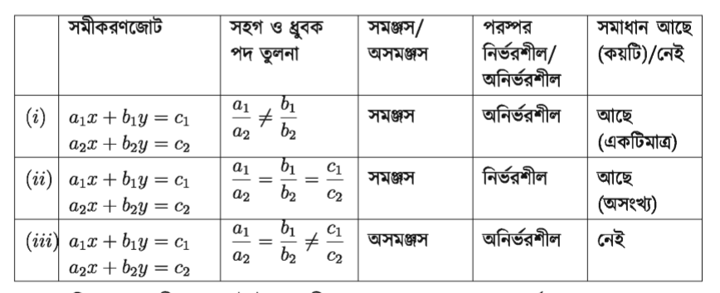
আজকের পাঠের বিস্তারিত একত্রে...

Slide 13
মূল্যায়ন
Notes:
2- মিনিট সময় নেবেন

Slide 14
এই পাঠ শেষে আমরা যা শিখলাম
## দুই চলকবিশিষ্ট সরল সহসমীকরণের সঙ্গতি যাচাই করতে।
## দুই চলকবিশিষ্ট সরল সহসমীকরণের পরস্পর নির্ভরশীলতা যাচাই করতে।
## দুই চলকবিশিষ্ট সরল সহসমীকরণের সমাধান সংখ্যা নির্ণয় করতে।

Slide 15
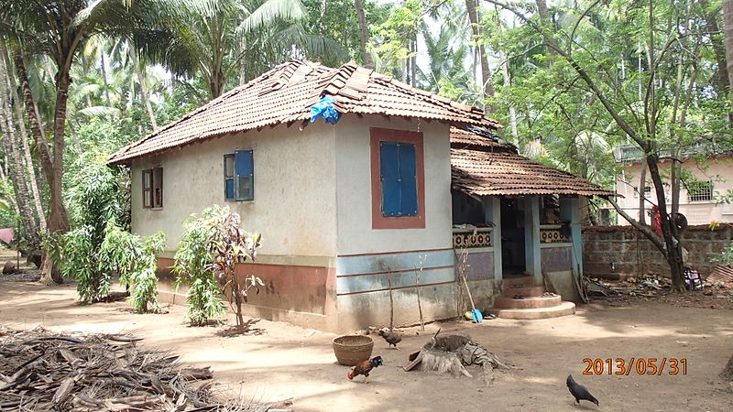
সরল সহসমীকরণগুলো সমঞ্জস/অসঞ্জস, পরস্পর নির্ভরশীল/অনির্ভরশীল কি না উল্লেখ কর এবং সমাধান সংখ্যা নির্ণয় কর।
Notes:
শিক্ষার্থীদের ভিতর ক্লু দেওয়াসহ শেষ করা-৩ মিনিট

Slide 16
আগামী ক্লাসে সবাই উপস্থিত থাকবে কেমন
ধন্যবাদ
সবাইকে

